Slide 1

সুস্বাগতম

Slide 2


উপস্থাপনায়
মোহাম্মদ রেজাউল হক
সিনিয়র শিক্ষক (কম্পিউটার )
আদর্শ উচ্চ বিদ্যালয়
মিরপুর-১০, ঢাকা-১২১৬

Slide 3
একটা ভিডিও দেখি

Slide 4
    শ্রেণী - ষষ্ঠ
    বিষয়: তথ্য ও যোগাযোগ প্রযুক্তি
    অধ্যায় : তৃতীয়
    পাঠ : এক
চল আমরা নিচের চবি গুলোদেখি

Slide 5
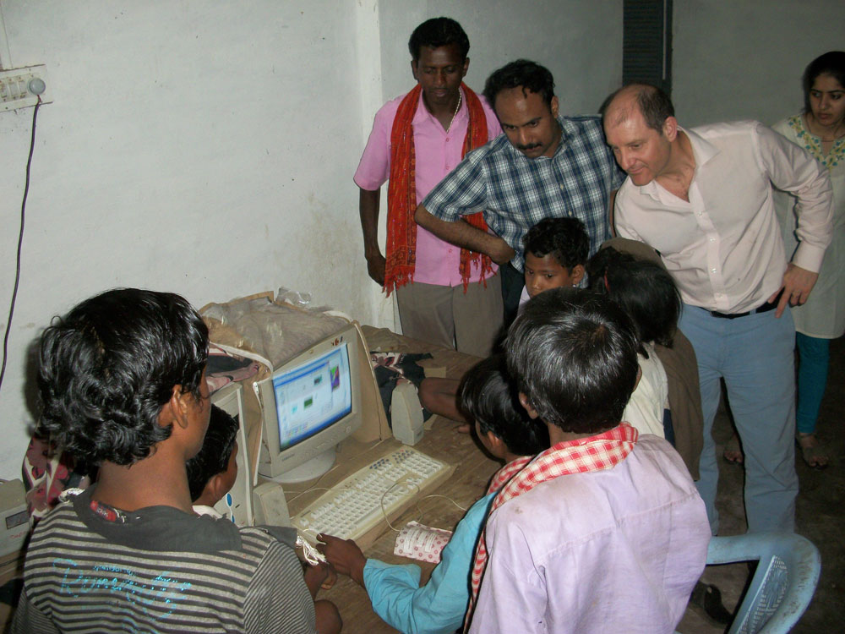

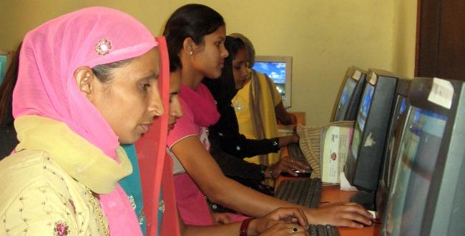
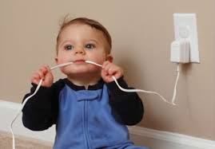

Slide 6
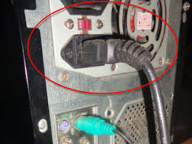
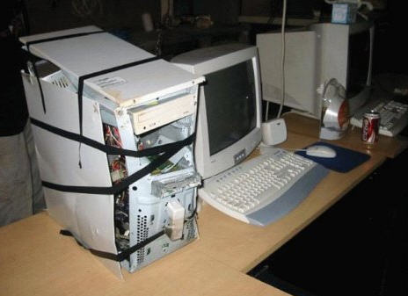
ছবিতে আমরা কি দেখতে পেলাম ?

Slide 7
ঠিক বলেছ

Slide 8
তাহলে আমরা আজ শিখব
তথ্য ও যোগাযোগ প্রযুক্তির নিরাপদ ব্যবহার

Slide 9
শিখন ফল
এই পাঠ শেষে তোমরা :
☞ তথ্য ও যোগাযোগ প্রযুক্তির যন্ত্রপাতি কেমন করে নিরাপদে ব্যবহার করা যায় তা ব্যাখ্যা করতে পারবে।

Slide 10
পাঠ উপস্থাপনা

Slide 11
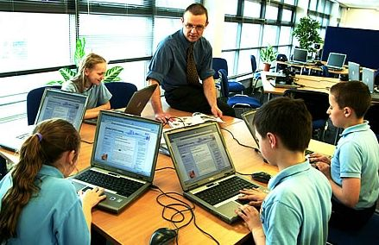
 ছোটরা কম্পিউটার ব্যবহার করছে।
 বড়রা কম্পিউটার ব্যবহার করছে।

Slide 12
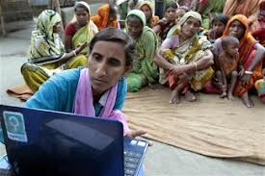
গ্রামের মহিলারা কম্পিউটার ব্যবহার করছে।
গ্রামের মহিলারা কম্পিউটার ব্যবহার করছে।

Slide 13
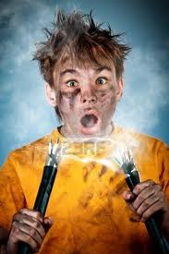

বিদ্যুতায়িত বালক
শিশুটি যে কোনসময় বিদ্যুতায়িত হতে পারে

Slide 14
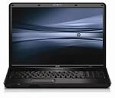

লেপটপ কম্পিউটার
লেপটপ কম্পিউটার : ইহাতে ব্যাটারী চার্জ করার সময় ২২০ ভোল্টের বিদ্যু‌‌‌‌‌ৎ সংযোগ দিতে হয়।

Slide 15
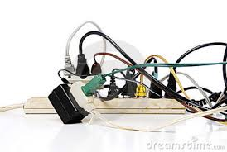
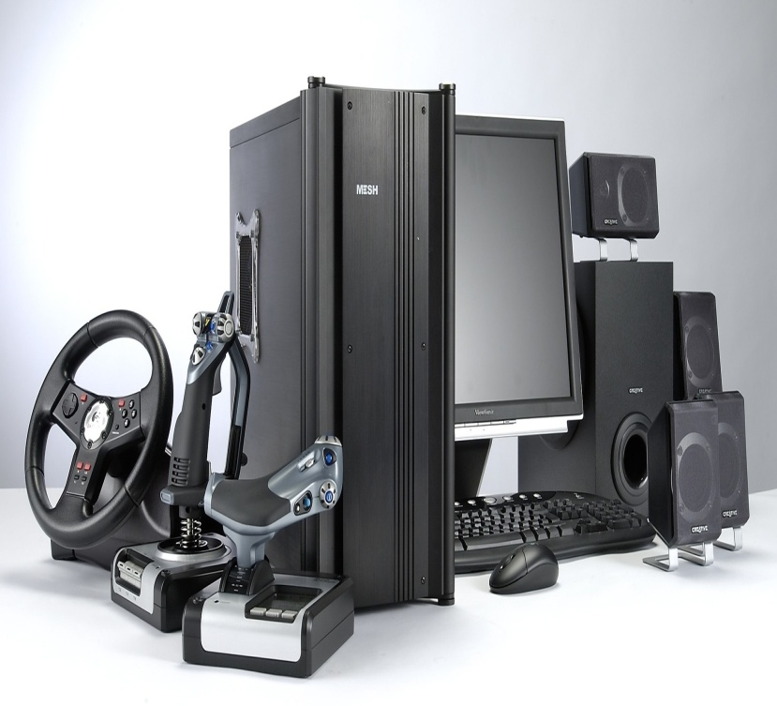
ডেস্কটপ কম্পিউটার
ডেস্কটপ কম্পিউটার : ইহাতে ২২০ ভোল্টের বিদ্যু‌‌‌‌‌ৎ সংযোগ দিতে হয়।

Slide 16
 বৈদ্যুতিক সংযোগ যদি ৫০ ভোল্টেজ এর বেশী হয় তবে আমরা (আমাদের শরীর ) সেটা অনুভব করতে পারে । আমাদের দেশে বিদ্যুৎ প্রবাহ সাধারণত ২২০ ভোল্টেজ। তাই কোন ভাবে বিদ্যুৎএর তার অর্থাৎ সংযোগ আমাদের শরীরে স্পর্শ করলে আমরা ভয়ানক বৈদ্যুতিক শক অনুভব করব এবং আমাদের হৃদপিন্ডের স্পন্দন সহ শরীরের সকল কার্যকলাপ বন্দ হয়ে যেতে পারে।

Slide 17
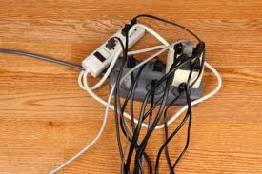
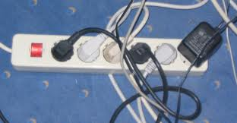
 তাই সব সময়ই আমরা সঠিক সকেটে সঠিক প্লাগ ব্যবহার করে বিদ্যুতের সংযোগ দিব। কখনও খোলা তারের প্লাষ্টিক সরিয়ে প্লাগে ঢুকিয়ে বিদ্যুৎ সংযোগ দেব না।

Slide 18
দলগত কাজ
 তোমাদের বিদ্যালয়ে যে সকল বৈদ্যুতিক সংযোগ সঠিক না সে গুলোর তালিকা তৈরী করে তোমার শ্রেণী শিক্ষকের নিকট জমা দাও।

Slide 19
মূল্যায়ন
    আমাদের শরীর কত ভোল্টেজ পযর্ন্ত সইতে পারে?
    আমাদের দেশে বিদ্যুৎ প্রবাহ কত?
    বিদ্যুৎ শক আমাদের হৃদপিন্ডের কী করে ?
    ভোল্টজ কত প্রকার ?
    ল্যাপটপ কী প্রয়োজনে ২২০ ভোল্টের বিদ্যূৎ সংযোগ
    দিতে হয় ?

Slide 20


তোমাদের সকলকে ডিজিটাল ধন্যবাদ

